Slide 1
Здравствуйте ребята!
На этом поучительном видео я расскажу как пользоваться Azum Market

Slide 2
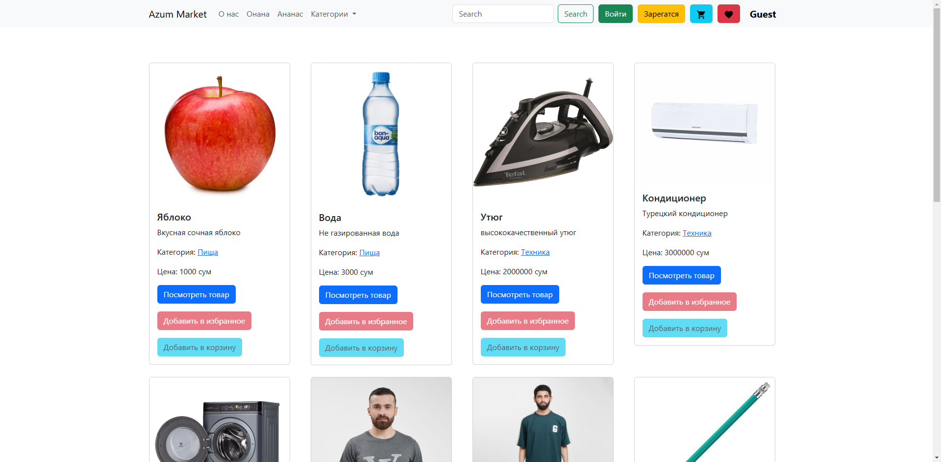
И так давай-те начнем с основ!

Slide 3
Сначала надо зарегистрироваться если нету аккаунта!

Slide 4
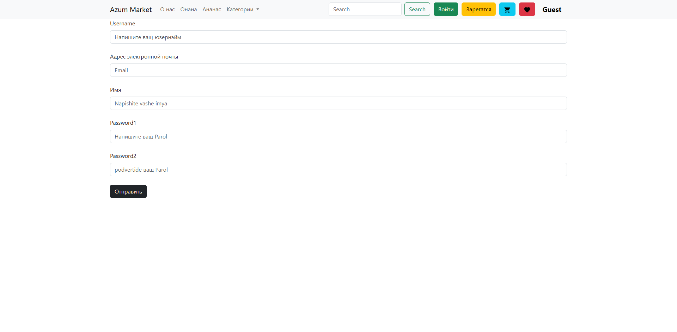
Тут все просто! Надо заполнить эти поля и нажать на кнопку отправить

Slide 5
Дальше уже входим!

Slide 6

Поздравляю! Вы вошли в аккаунт!
Теперь вы можете использовать корзину и избранное и оставлять отзывы!

Slide 7
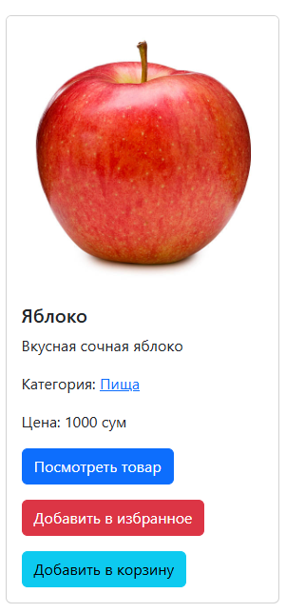
Если хотите узнать по подробнее о товаре нажмите на эту кнопку

Slide 8
Если хотите добавить товар в избранное нажмите на эту кнопку

Slide 9
Если хотите добавить товар в корзину нажмите на эту кнопку

Slide 10
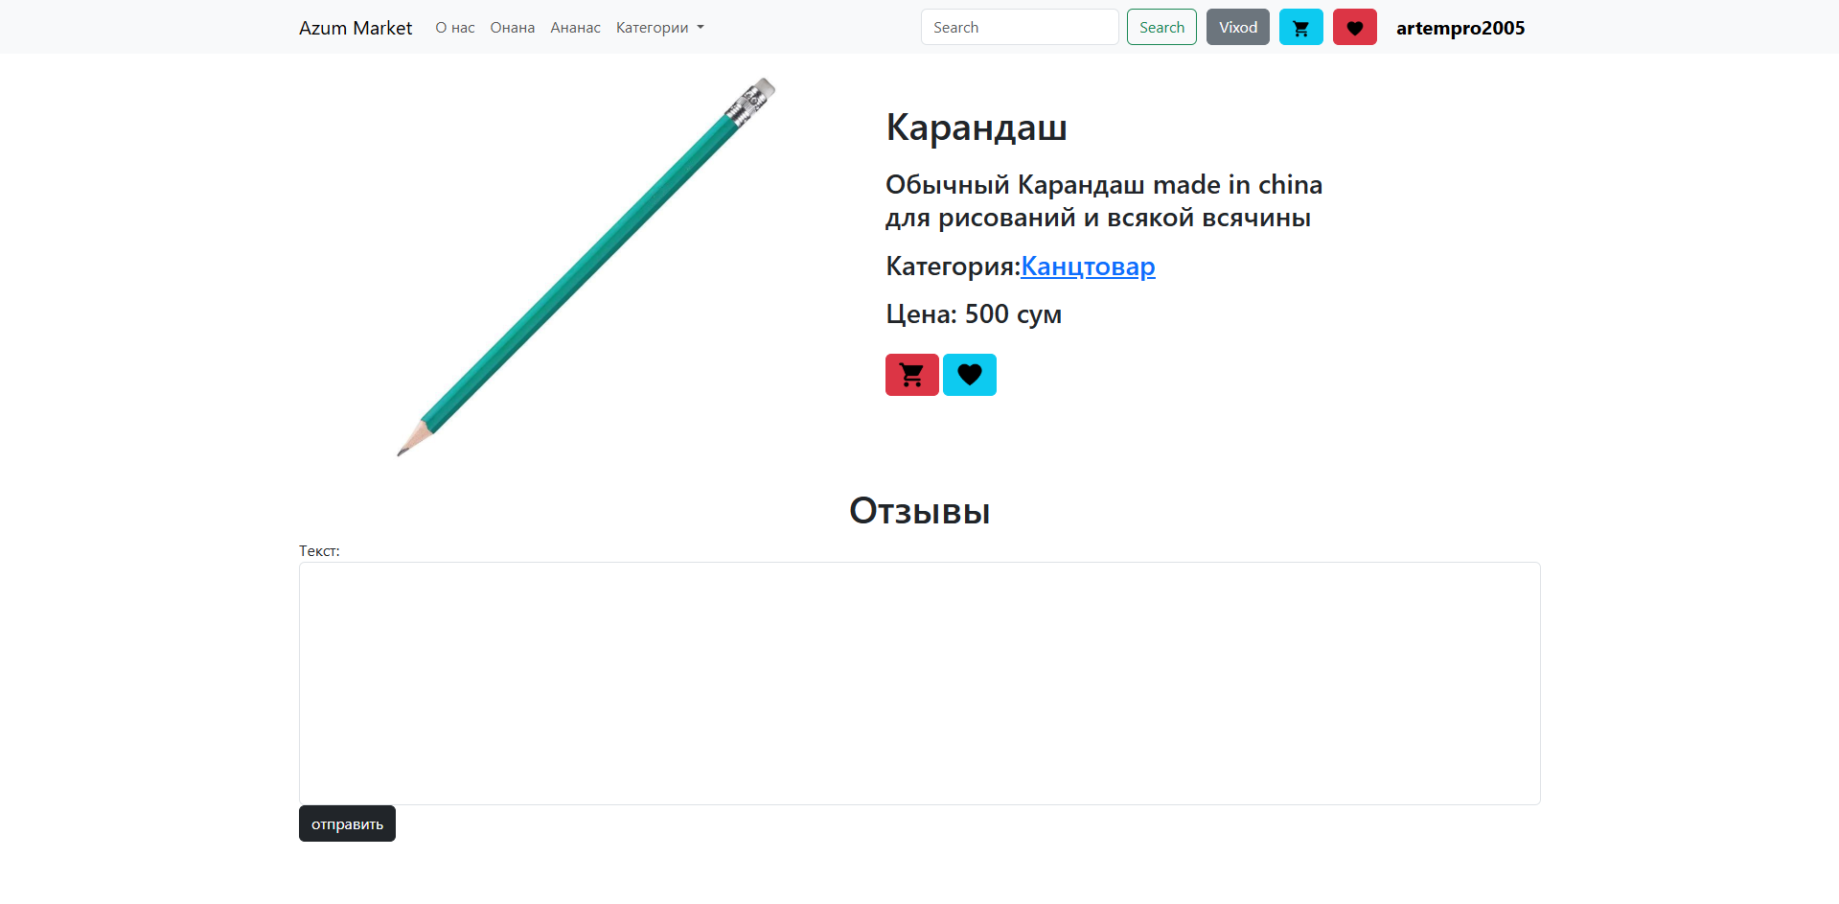
Если хотите оставить отзыв пишите сюда!

Slide 11

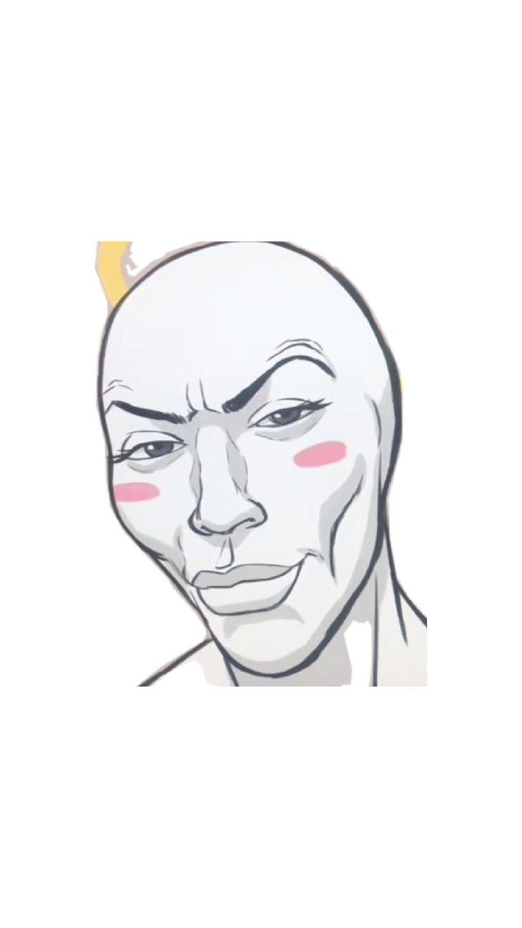

Ну а на этом все, всем хорошего дня!

